Slide 1
Audit 4
Ben Pritzkau & Robin Schlegel

Slide 2
Demonstration
Videolink auf Github im Audit4 README

Slide 3
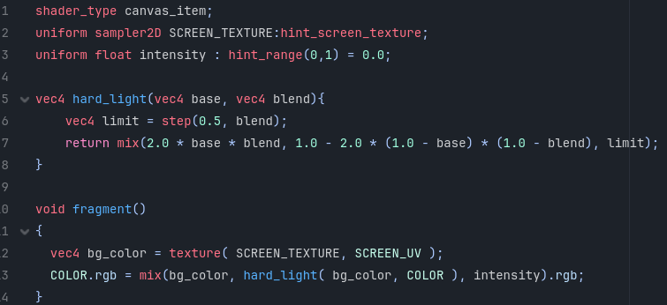
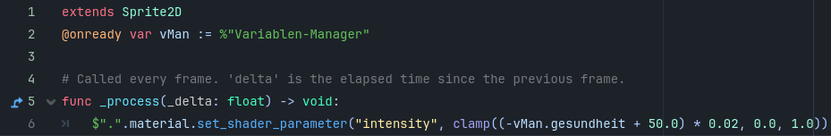
Code Inspektion
Shader
Textur wird im shader code mithilfe der hard_light funktion auf die Szene angewendet
Parameter "intensity" steuert wie stark der effekt ist
Notes:
Schauen wir uns zum Beispiel einen der Shader an. Hier zu sehen ist der shader welcher angewandt wird wenn die Gesundheit des Spielers zu gering ist. Dafür haben wir eine Textur erstellt (Hier als die Variable SCREEN_TEXTURE), welche auf das Hintergrundbild angewandt werden soll. Das geschieht mittels der hard_light funktion, welche Mathematisch identische zu dem hard light Ebenenmodus in Bildbearbeitungs Programmen wie zB. Photoshop aufgebaut ist. "bg_color" ist in diesem fall der Hintergrund auf welcher die Textur dann in zeile 13 angewendet wird zusammen mit der "intensity" variable. Im normalen Code wird dann auf die "intensity" Variable im shader zugegriffen und mittels dem Gesundheits parameter einen wert von 0 bis 1 zugewiesen.

Slide 4
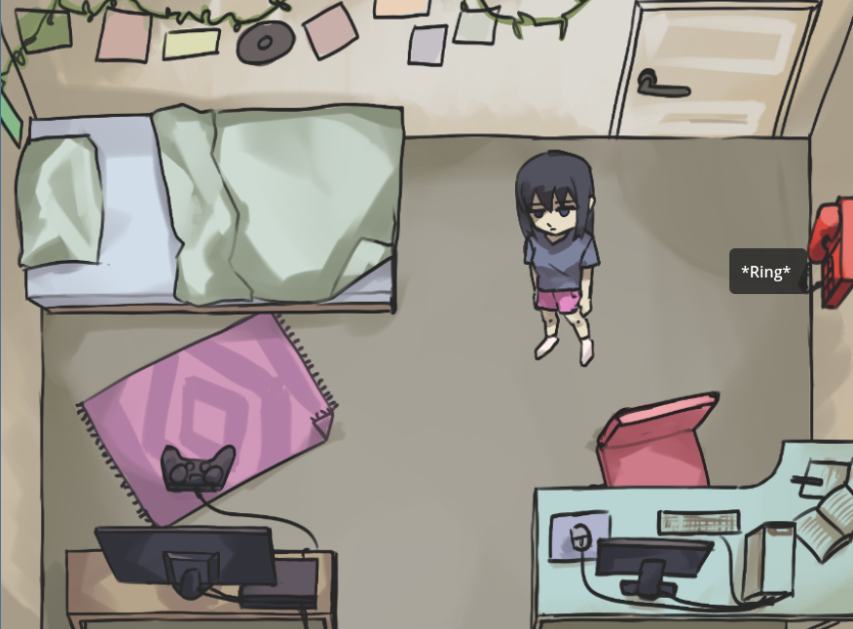

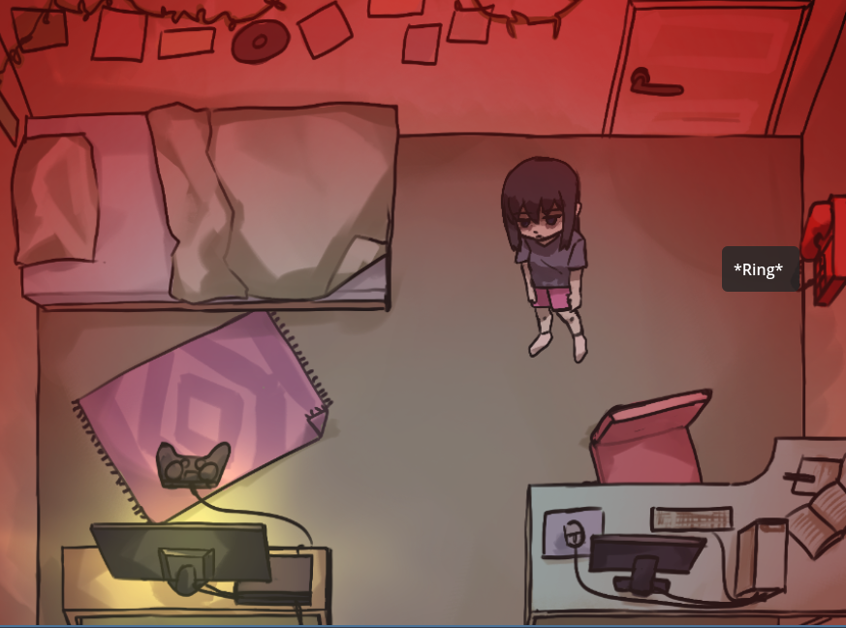
Notes:
Hier können sie die Overlaytextur sehen und wie sie sich auf das Bild auswirkt

Slide 5
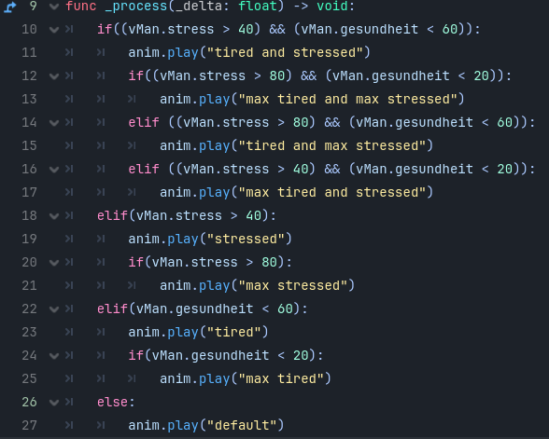
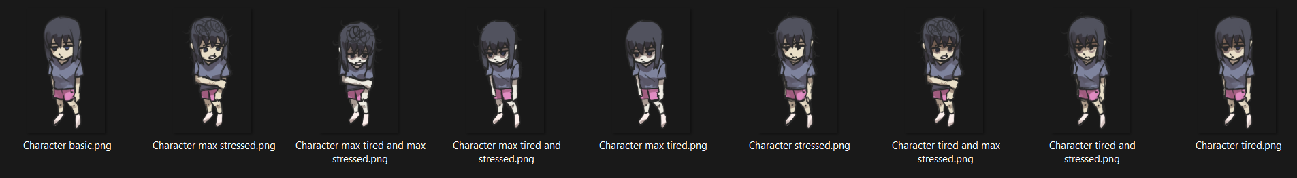
Code Inspektion
Character Sprites für die verschiedenen Gefühlszuständen.
Je nach Stress Level werden die gewünschten Sprites angezeigt.
Notes:
Ein weiteres Beispiel dafür wie die Zustandsparameter mit dem Spiel interagieren sind die Character Sprites. Die Sprites haben wir für unseren spezifischen kontext selber erstellt. Dabei gibt es einen Sprite für alle verschiedenen Kombinationen von normal, zwei gestresst Zuständen und zwei Gesundheits Zuständen. In der Player klasse wird nun mittels If-Verzweigugen auf die Zustandsparameter zugegriffen und für die Möglichen Zustandskombinationen Jeweils der richtige Sprite ausgegeben und angezeigt.

Slide 6
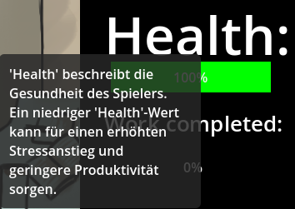
Handlungsstrang Tooltips
Kurzer Handlungsstrang
2 Studenten im Entwicklungsprojekt
Partner ist auf einem Ausflug und arbeitet nicht mehr mit
Erfolg des Projekts beruht auf dem Erfolg des Spielers
Je nach Arbeitsfortschritt, alternative Dialoge

Slide 7
Fazit

Slide 8
Projektübersicht
Im Exposé:
„In Folge dieses Projekts, soll ein Spiel-System entwickelt werden, welches den Prozess der Prokrastination, die daraus entstehende Problemlage und, wenn möglich, potenzielle Lösungsansätze illustriert. Dabei soll als Grundlage der Alltagsprozess eines Studenten verwendet werden, in welchem Pflicht und Ablenkungen vorhanden sind.“
Notes:
In der Projektübersicht definierten wir das Projekt wie folgt: „In Folge dieses Projekts, soll ein Spiel-System entwickelt werden, welches den Prozess der Prokrastination, die daraus entstehende Problemlage und, wenn möglich, potenzielle Lösungsansätze illustriert. Dabei soll als Grundlage der Alltagsprozess eines Studenten verwendet werden, in welchem Pflicht und Ablenkungen vorhanden sind.“

Slide 9
Projektübersicht – Umsetzung
Ein Spiel-System wird verwendet
Durch Implikation:
Aufzeigen des Prozesses von Prokrastination
Aufzeigen der Problemlage der Prokrastination
Aufzeigen potenzieller Lösungsansätze
Setting -> Alltag eines Studenten, in welche Pflicht und Ablenkungen existieren
Notes:
Diese Punkte fanden unserer Ansicht nach ihre Umsetzung. Es wird ein Spiel-System verwendet und die Systeme im Spiel verweisen auf implikative Weise auf den Prozess, die Problematik und potenzielle Lösungsansätze für Prokrastination, im Projekt der Aspekt des Zeitmanagements.
Auch der Aspekt des Settings, der Alltag eines Studenten, bestehend aus Pflicht und Ablenkung wurde umgesetzt.
Besser sichtbar wird der Grad der Umsetzung aber durch einen Blick auf die im Exposé geschilderten Mechaniken.

Slide 10
Mechanik Ziele
Ziele im Exposé
Umgesetzt
Zeitmanagement
Stress-/Gesundheitszustand
Aufgaben(Arbeiten)
Aktivitäten(Spielen + Schlafen)
2 Spielenden
Visuelle Repräsentation der Parameter
„visuelle Effekte wie Licht und Schatte, Inszenierung der Kamera …“
Zeitmanagement
Stress-/Gesundheitszustand
Aufgaben(Arbeiten)
Aktivitäten(Spielen + Schlafen)
2 Spielenden
Visuelle Repräsentation der Parameter
Shader
Dynamische Character Sprites
Texttransformation
Story-Line
Tooltips
Notes:
Im Exposé setzten wir uns die Ziele, dass das Spiel die Mechaniken des Zeitmanagements und des Stress-/Gesundheits-Managements beinhalten sollte. Dies sollte durch Aufgaben und (Freizeit-)Aktivitäten bewerkstelligt werden. Konkrete Konsequenzen sollten durch 2 Spielenden abgebildet werden und die Parameter sollten eine visuelle Repräsentation durch Shader finden, wobei diese nur grob beschrieben waren.
In der Umsetzung fanden sich alle Ziele, welche im Exposé festgelegt wurden wieder und zusätzliche Mechaniken wie Tooltips und die Story-Line wurden umgesetzt, da diese das Onboarding neuer Spieler erleichtern und edukative Aspekte des Spiels zugänglicher machen.

Slide 11
Wo gab es Probleme?
Erstellung von PoCs
Kommunikation in Audit 3 -> Über Notwendigkeit einer Story
Merge Konflikte -> Wer arbeitet an welcher Scene
Projekt nicht Modular genug
Lösungen mussten kurzfristig gewechselt werden
Code nicht „Clean“
Notes:
Kommen zuletzt noch zu den Problempunkten im Projekt. Die Erstellung von PoCs war unserer Ansicht nach etwas unintuitiv, daher dauerte dies etwas länger.
Im 3. Audit gab es Missverständnisse bezüglich der Story-Line, da wir unseren Standpunkt, warum die Story Line lediglich ein Zusatz wäre, nicht adäquat vertreten konnten.
Ein Problem, welches vor allem zu beginn des 4ten Audits auftrat, war dass wir Zeitweise Mergekonflikte hatten, da wir das Projekt nicht Modular genug bauten und daher immer wieder unabgesprochen Änderungen an der Main-Scene vornahmen. Dies führte zu kleineren Rückschritten, welche aber wieder Zeitnahe aufgeholt werden konnten.
Ebenso musste die Lösung zur Darstellung des Textes kurzfristig gewechselt werden, was am zu Ende hin Zeit kostete.
Ein letztes Problem, welches in der Weiterentwicklung und zum Ende der Entwicklung zum Problem wurde, war dass der Code nicht Säuberlich genug implementiert wurde.

Slide 12
Ausblick für potenzielle Weiterentwicklung
Animation erweitern und verfeinern
Benutzeroberfläche stilistisch an Raum und Character anpassen
Story-Line erweitern
Weitere Freizeitaktivitäten und Arbeitstätigkeiten hinzufügen
Soundeffekte und Musik
Sub-Deadlines -> PoC 311
Weitere Level, für einen graduellen Anstieg der Herausforderung des Zeitmanagements
Mini-Spiele bei Aktivitäten, und Aufgaben -> Simulation von Aufgaben
Notes:
Sollte das Projekt weiter entwickelt werden, so gäbe es eine Vielzahl von Punkten, an denen man ansetzen könnte.
Die Animation der Spielfigur könnte vervollständigt, die Benutzeroberfläche an Raum und Spielfigur angepasst, die Story Line erweitert und die Reihe an Aktivitäten und Aufgaben erweitert werden.
Soundeffekte und Musik, sowie der nicht implementierte PoC 311, die Subdeadlines, könnten implementiert werden.
Denkbar wäre es, das Spielgeschehen in Level aufzuteilen, welche einen graduellen Anstieg der Herausforderung des Zeitmanagements bieten könnte.
Die Erstellung von Mini-Spielen könnte die Aktivitäten und Aufgaben ergänzen und so die Attraktivität der Aktivitäten weiter beeinflussen.
Sollte dieses Projekt also weiter geführt werden, könnte der Simulationsaspekt vertieft und die Zugänglichkeit erweitert werden.

Slide 13
Fragen?
Gibt es noch Fragen?
Notes:
Gibt es noch Fragen?

